Slide 1
BRICS, LE ECONOMIE CHE “TIRANO”
Irene Pellegrini
5^C a.s 2016/2017

Slide 2
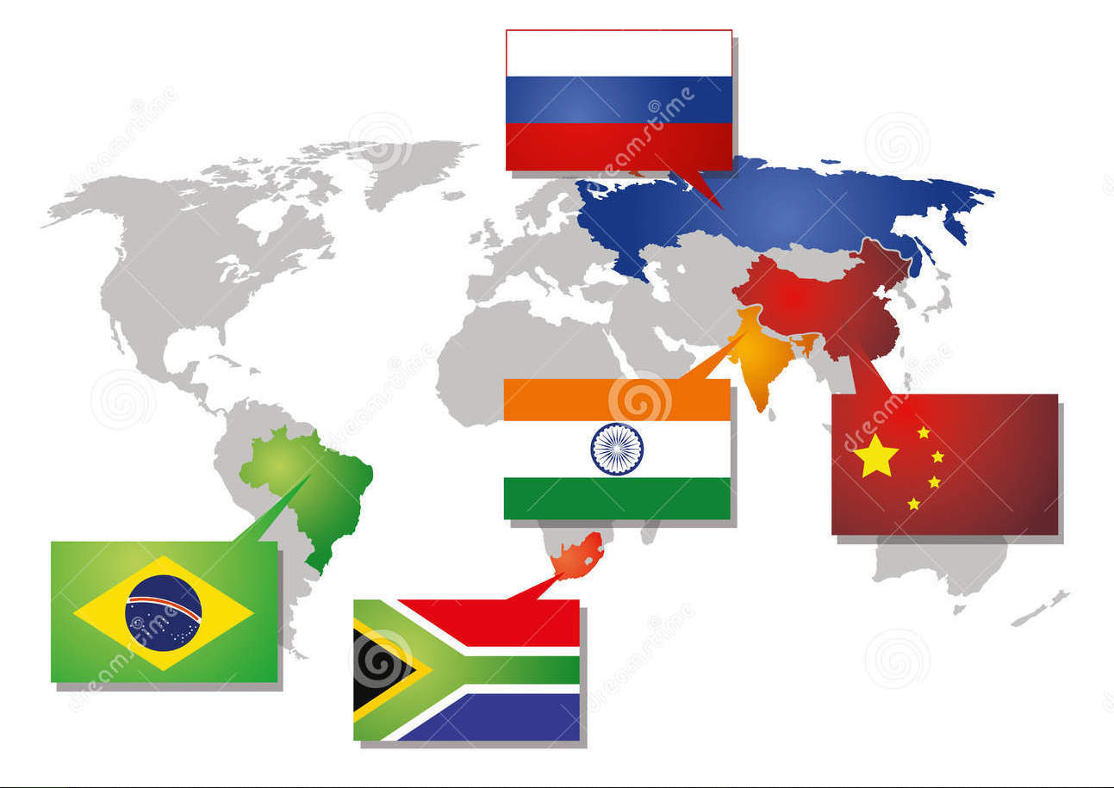
BRIC E BRICS

Slide 3
PERCHÉ I BRICS?
Attualmente Brics non è soltanto un acronimo, un modo sintetico per indicare un insieme di Paesi in rapida crescita economica. Vedremo tra breve, infatti, che questi Paesi hanno da qualche anno iniziato un percorso (tendenzialmente) comune, si sono riuniti definendo un insieme di obiettivi da realizzare, hanno assunto una posizione (tendenzialmente) omogenea nei riguardi delle più consolidate potenze economiche.
«Analizzare i Brics come un gruppo omogeneo è un esercizio ambizioso ma... non sempre giustificato»
Andrea Goldstein, economista presso l’Ocse.

Slide 4
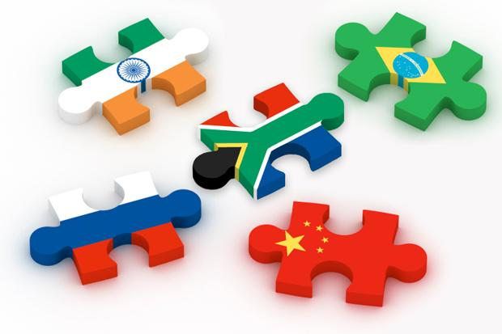

Slide 5
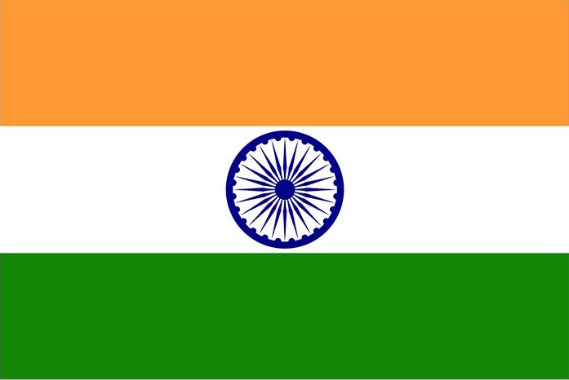

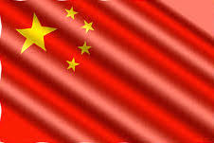
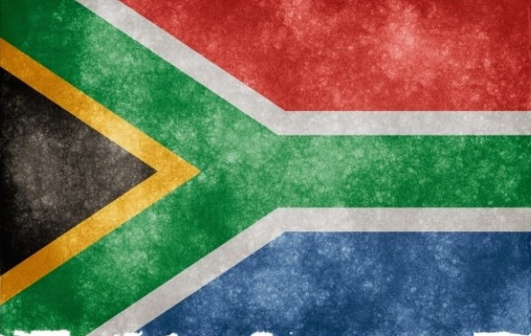
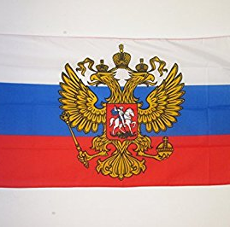
CARATTERI CHE ACCOMUNANO I PAESI BRICS

Slide 6
Sono almeno quattro i caratteri che, a giudizio degli studiosi, rendono i Paesi Brics sufficientemente omogenei tra loro;
L’estensione territoriale
La popolazione
La performance economica
Il livello di vita

Slide 7
Estensione territoriale
I Paesi Brics sono territorialmente molto estesi. Il più piccolo di essi, il Sudafrica, ha una superficie quasi equivalente a quella totale dell’Italia, della Germania e della Francia; segue poi l’India, settimo Paese più vasto al mondo, grande quanto il doppio di Francia, Germania, Italia e Giappone. Il Brasile, a sua volta, ha una superficie sette volte maggiore del Sudafrica, la Cina circa otto volte maggiore, la Russia – il Paese più ampio al mondo – si estende su un territorio pari a quello totale del Brasile e della Cina. Nel complesso, i cinque Paesi occupano una superficie pari a oltre un quarto delle terre emerse.

Slide 8
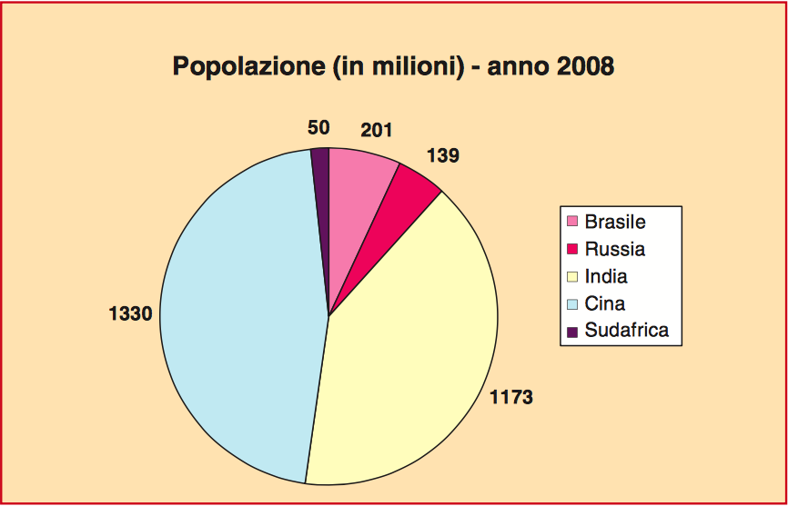
Popolazione
Anche sotto il profilo demografico, i Brics sono dei “giganti”. Si osservi, in merito, il seguente grafico:

Slide 9
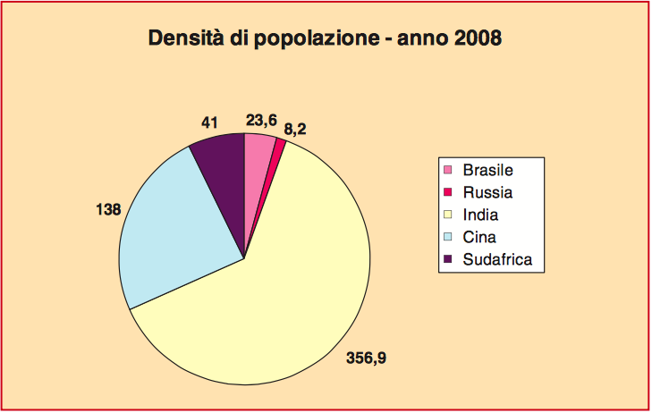
Relativamente alla densità demografica, si faccia riferimento al seguente grafico:
La Russia, come si osservava in precedenza, ha il più basso valore di densità della popolazione, l’India il più elevato (ben oltre 40 volte quello della Russia!)

Slide 10
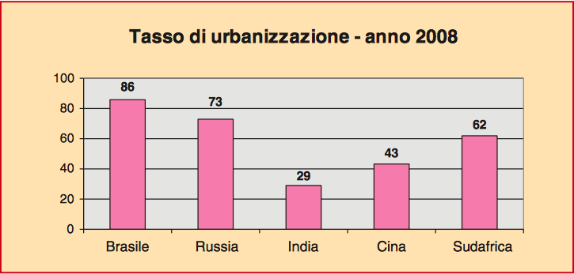
L’evoluzione economica di questi Paesi, negli ultimi decenni, ha fatto sì che si accrescesse sensibilmente il tasso di urbanizzazione, come emerge dal seguente grafico:

Slide 11
Performance economica
￼
Ciò che più colpisce nei Brics (e soprattutto nei Bric) è il tasso di crescita economica che essi hanno manifestato nell’ultimo decennio, anche tenuto conto delle difficoltà in cui si sono dibattuti – e si dibattono tuttora – i Paesi a capitalismo maturo.

Slide 12
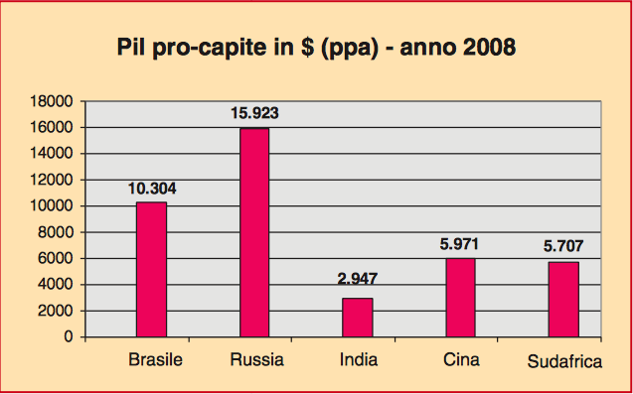
Livello di vita
Nel complesso, possiamo dire che i Brics si caratterizzano per una notevole estensione territoriale, un ammontare altrettanto notevole di popolazione, un ritmo sostenuto di produzione della ricchezza nell’ultimo ventennio e una maldistribuzione della ricchezza ancora consistente.
L’aumento della ricchezza nazionale – misurato dal Prodotto interno lordo – non si è però sempre associato a un miglioramento nelle condizioni di vita della popolazione. Tutti i cinque Paesi considerati hanno, come si usa dire, un background di povertà diffusa, più consistente nel caso dell’India, del Brasile e del Sudafrica,
assai meno nel caso della Russia, relativamente meno nel caso della Cina. Nel complesso, nel corso degli ultimi due decenni il livello medio di vita della popolazione è aumentato, ma permangono – o, in taluni casi, si sono accentuate – disuguaglianze di rilievo.
Si osservi il grafico a lato.

Slide 13
ALTRI CARATTERI DEI PAESI BRICS

Slide 14

Gli scambi internazionali
La crescita del commercio estero, nel complesso dei Brics, è stata notevole e accelerata nell’ultimo decennio…

Slide 15
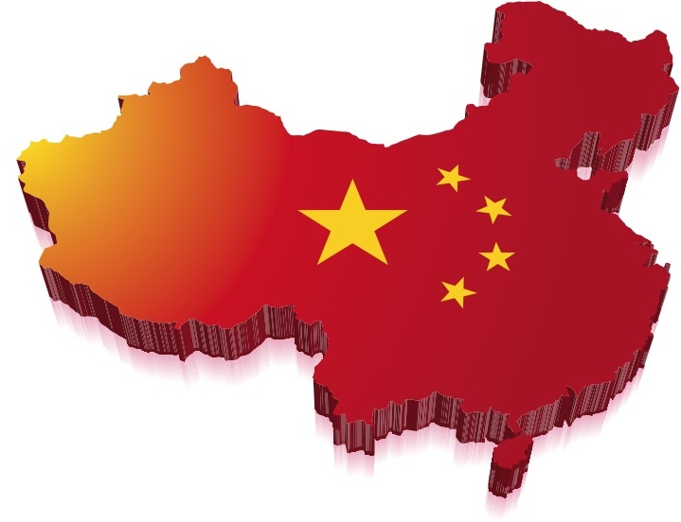
La Cina, gigante in tal senso, ha effettuato proprio nel corso della crisi mondiale (2009) uno storico sorpasso ai danni della Germania, assumendo la posizione di primo esportatore mondiale di beni (appena qualche anno prima era in settima posizione)..
丝绸之路经济带和21世纪海上丝绸之路，简称 “一带一路” 成为中华人民共和国对外的主要经济略。 目前已有六十国家和国际组织响应一带一路。
One Belt One Road un progetto cinese che unisce l’antico corridoio terrestre, Silk Road Economic Belt, meglio conosciuto come Via della seta, al Maritime Silk Road , la Nuova via di scambi marittimi di recentissima acquisizione, ha come obiettivo il favorire gli sbocchi commerciali per le produzioni cinesi e fare del paese asiatico una superpotenza economica su scala globale.

Slide 16
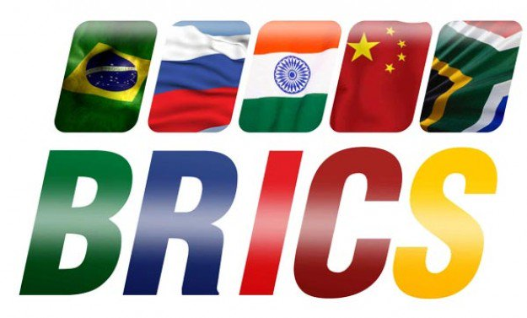
I PROBLEMI CHE HANNO DI FRONTE OGGI I BRICS
Come ha affermato, in un recente intervento su una rivista di geopolitica, lo studioso Vagif Gusejnov: «non bisogna pensare che gli orizzonti dei Brics siano assolutamente sereni. Sulla via di strutturazione dei “cinque” esiste tutta una serie di ostacoli molto seri».
Tra queste, due meritano di essere qui ribadite: quella per una più solida “democratizzazione” (in particolare per i due “giganti” Cina e Russia) e quella per debellare la povertà entro i propri confini.

Slide 17
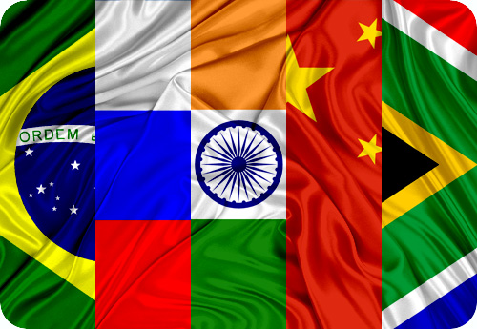
Grazie per
l’attenzione

